Slide 1
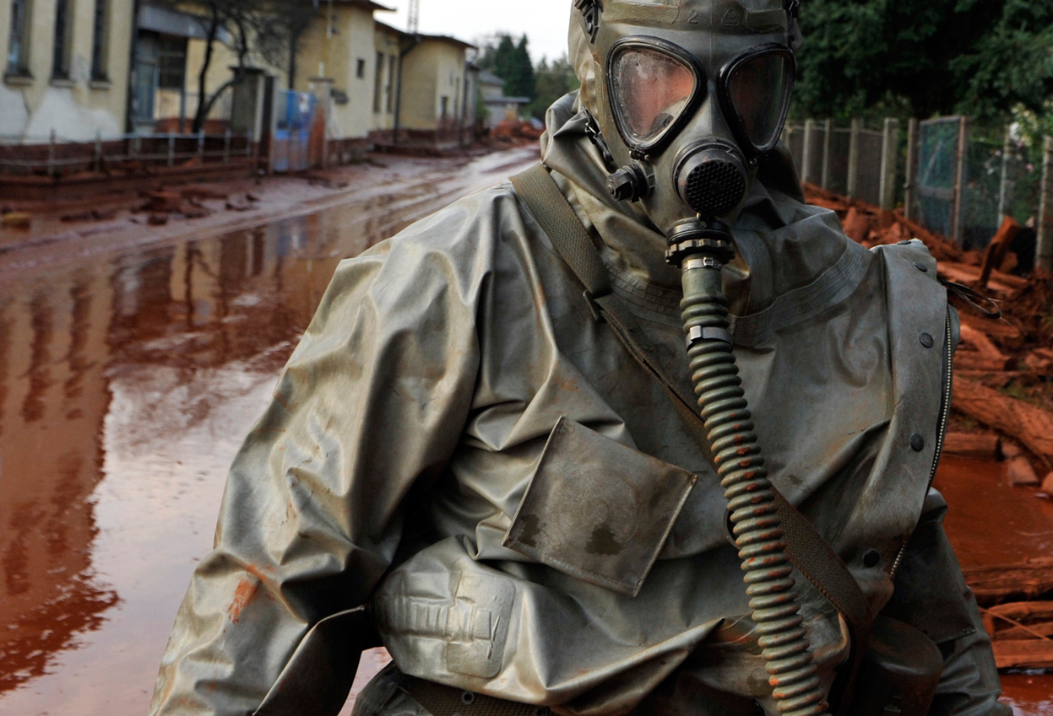
Презентация по Безопасности жизнедеятельности на тему: “российская система чрезвычайных ситуаций”
Работу выполнил
студент ГБОУ СПО ПТ №2
группы 3 КС 1.4
Фрик Александр

Slide 2
В 1995 г. была создана Единая государственная система предупреждения и ликвидации чрезвычайных ситуаций (РСЧС). В её задачи входит: прогнозирование, предотвращение и ликвидация различных ситуаций, обеспечение постоянной готовности к ним органов государственного управления, быстрая и эффективная реакция на них. РСЧС объединяет в себе все органы управления, силы и средства страны, причастные к делу борьбы с ЧС и ранее занимавшиеся этим делом разрозненно.

Slide 3
Единая государственная система предупреждения и ликвидации ЧС (РСЧС) предназначена для предупреждения ЧС, а в случае их возникновения для обеспечения безопасности и защиты населения, окружающей природной среды и уменьшения материальных потерь, локализации и ликвидации ЧС. Ее деятельность организуется в соответствии с Конституцией и федеральными законами РФ, указами и распоряжениями Президента, постановлениями и распоряжениями Правительства Российской Федерации, нормативными правовыми актами ее субъектов и Положением о единой государственной системе предупреждения и ликвидации ЧС (РСЧС).

Slide 4
Структура РСЧС
Организационно РСЧС состоит из территориальных и функциональных подсистем и имеет 5 уровней:
Федеральный
Региональный
Территориальный
Местный
Объектовый.

Slide 5
На каждом уровне РСЧС имеются координирующие органы комиссии по ЧС, постоянно действующие органы управления, специально уполномоченные на решение задач по защите населения и территорий от ЧС (ГОЧС). а также органы повседневного управления (пункты управления и дежурные службы), силы и средства, резервы финансовых и материальных ресурсов, системы связи, оповещения, информационного обеспечения.

Slide 6
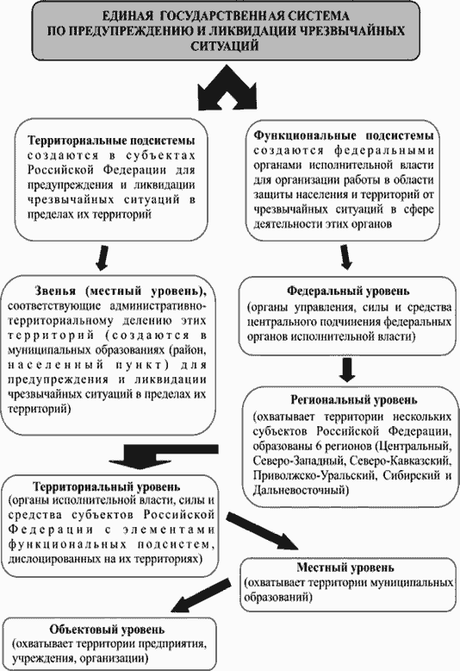

Slide 7
Территориальные подсистемы РСЧС создаются в субъектах РФ и состоят из звеньев, соответствующих принятому административно-территориальному делении этих территорий. Каждая территориальная подсистема предназначена для предупреждения и ликвидации ЧС на подведомственной территории. Задачи, организационная структура, состав сил и средств, порядок функционирования территориальных подсистем РСЧС определяются положениями об этих подсистемах, утверждаемыми соответствующими органами исполнительной власти субъектов РФ и согласованными с региональными центрами МЧС России.

Slide 8
Основные задачи Единой государственной системы предупреждения и ликвидации чрезвычайных ситуаций:
Разработка и исполнение законов и других важных документов по защите населения и территорий от чрезвычайных ситуаций;
Осуществление целевых научно-технических программ, направленных на предупреждение ЧС и повышение надежности функционирования предприятий, учреждений и организаций в чрезвычайных ситуациях;
Обеспечение готовности к действиям органов управления, сил и средств, предназначенных для предупреждения и ликвидации чрезвычайных ситуаций;

Slide 9
Сбор, обработка, обмен и выдача информации по защите населения и территорий от ЧС;
Подготовка населения к действиям при чрезвычайных ситуациях;
Осуществление государственной экспертизы, надзора и контроля в сфере защиты населения и территорий от ЧС;
Ликвидация чрезвычайных ситуаций;
Осуществление мероприятий по социальной защите населения, пострадавшего от ЧС, проведение гуманитарных акций;
Реализация прав и обязанностей граждан в области защиты от чрезвычайных ситуаций;
Международное сотрудничество в области защиты населения и территорий от чрезвычайных ситуаций.

Slide 10
Силы ликвидации ЧС включают:
Войска гражданской обороны;
Поисково-спасательную службу МЧС России;
Государственную противопожарную службу МЧС России;
Соединения и воинские части Вооруженных Сил, предназначенные для ликвидации последствий катастроф;
Противопожарные, аварийно-спасательные, аварийно-восстановительные формирования министерств, ведомств и различных организаций;
Учреждения и формирования служб экстренной медицинской помощи и многие другие.

Slide 11

В зависимости от обстановки, масштаба прогнозируемой или возникшей чрезвычайной ситуации устанавливается один из следующих режимов функционирования РСЧС:
режим повседневной деятельности - при нормальной обстановке,
режим повышенной готовности - при ухудшении производственно - промышленной, радиа-ционной, химической, биологической (бактериологической), сейсмической и гидрометеороло-гической обстановки, при получении прогноза о возможности возникновения ЧС;
режим чрезвычайной ситуации - при возникновении и во время ликвидации ЧС.

Slide 12
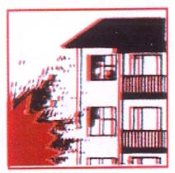
Федеральные органы исполнительной власти располагают специально подготовленными и аттестованными силами и средствами, предназначенными для предупреждения и ликвидации ЧС. Используя их в рамках Единой государственной системы, можно до минимума свести людские и материальные потери.
Силы и средства РСЧС подразделяются на: - Силы и средства наблюдения и контроля; - Силы и средства ликвидации ЧС.

Slide 13
Силы и средства наблюдения и контроля включают подразделения органов надзора, наблюдения и лабораторного контроля ГО; службу предупреждения о стихийных бедствиях. В силы и средства ликвидации ЧС входят, в первую очередь, соединения, части и подразделения МЧС, МО, МВД, гражданские организации ГО, а также силы и средства, принадлежащие другим министерствам и ведомствам, государственным и иным органам, расположенным на территории России.

Slide 14
Постоянно действующими органами управления единой системы являются:
на федеральном уровне – МЧС России, структурные подразделения федеральных органов исполнительной власти;
на региональном уровне – региональные центры по делам гражданской обороны, чрезвычайным ситуациям и ликвидации последствий стихийных бедствий МЧС России;
на территориальном и местном уровнях – соответствующие органы, специально уполномоченные решать задачи гражданской обороны и задачи по предупреждению и ликвидации ЧС;
на объектовом уровне - структурные подразделения или работники организаций, специально уполномоченные решать задачи в области защиты населения и территорий от ЧС.

Slide 15
Органами повседневного управления единой системы являются:
— центры управления в кризисных ситуациях, информационные центры, дежурно-диспетчерские службы федеральных органов исполнительной власти;
— центры управления в кризисных ситуациях региональных центров;
— центры управления в кризисных ситуациях органов управления по делам гражданской обороны и чрезвычайным ситуациям, информационные центры, дежурно-диспетчерские службы территориальных органов федеральных органов исполнительной власти;
— единые дежурно-диспетчерские службы муниципальных образований;
— дежурно-диспетчерские службы организаций (объектов).

Slide 16
Силы ликвидации ЧС включают:
Войска гражданской обороны;
Поисково-спасательную службу МЧС России;
Государственную противопожарную службу МЧС России;
Соединения и воинские части Вооруженных Сил, предназначенные для ликвидации последствий катастроф;
Противопожарные, аварийно-спасательные, аварийно-восстановительные формирования министерств, ведомств и различных организаций;
Учреждения и формирования служб экстренной медицинской помощи и многие другие.

